Slide 1
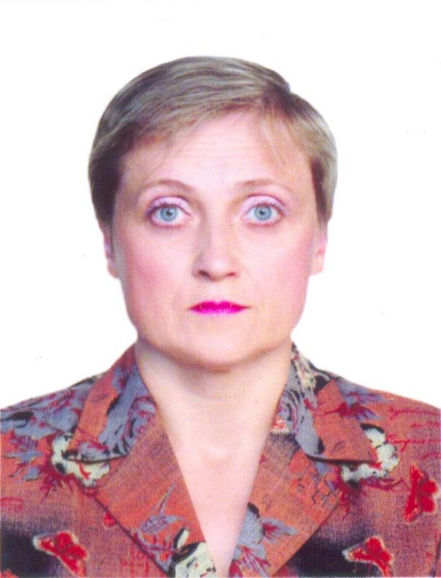
Министерство образования РМ
Портфолио
Тихоновой Ирины Сергеевны,
воспитателя МАДОУ «Детский сад № 36»
г.о. Саранск
Дата рождения: 20.04.1965 г.
Образование: средне-специальное, Саранское Государственное музыкальное училище им. Л.П. Кирюкова, специальность «Преподаватель детской музыкальной школы», 1984 год
Профессиональная переподготовка: «Современные подходы к организации образования дошкольников в новых условиях», 2018 год
Стаж педагогической работы: 33 года
Общий трудовой стаж: 35 лет
Наличие квалификационной категории: высшая
Дата последней аттестации: 2014 год
Звание: не имею

Slide 2
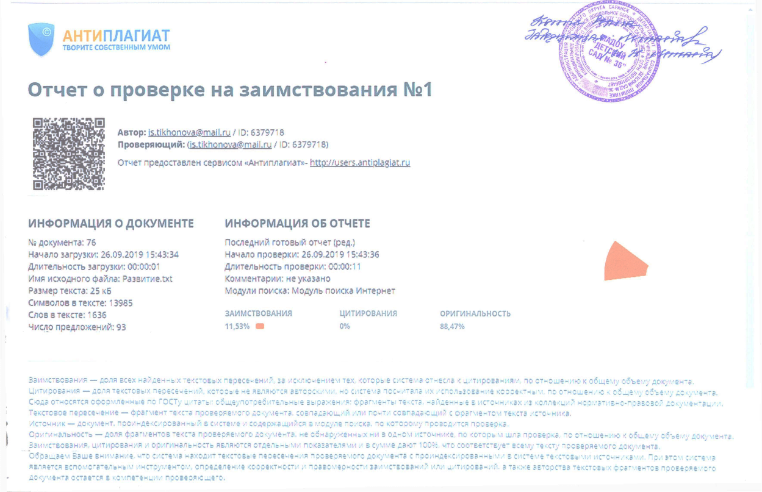
Педагогический опыт работы
«Развитие познавательных способностей у дошкольника в процессе нравственно-патриотического воспитания»

Slide 3
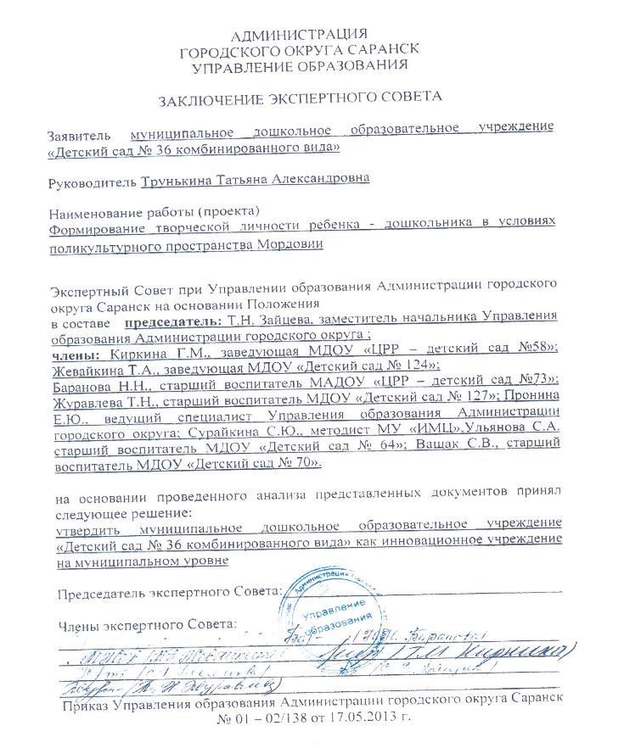
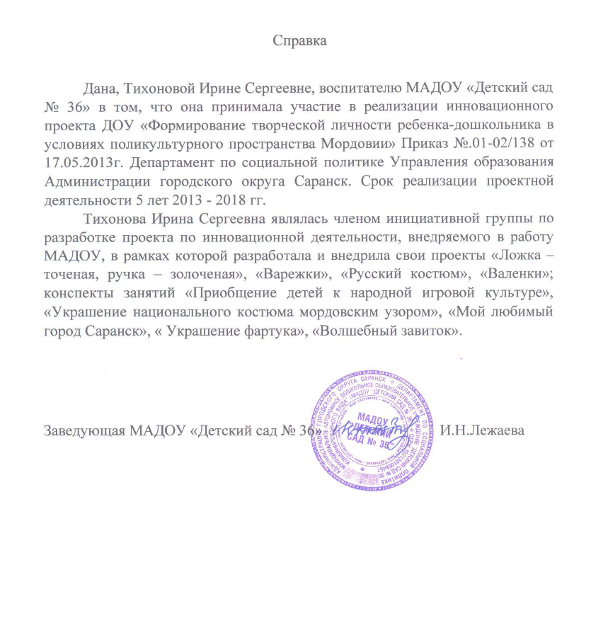
Участие в инновационной (экспериментальной) деятельности

Slide 4
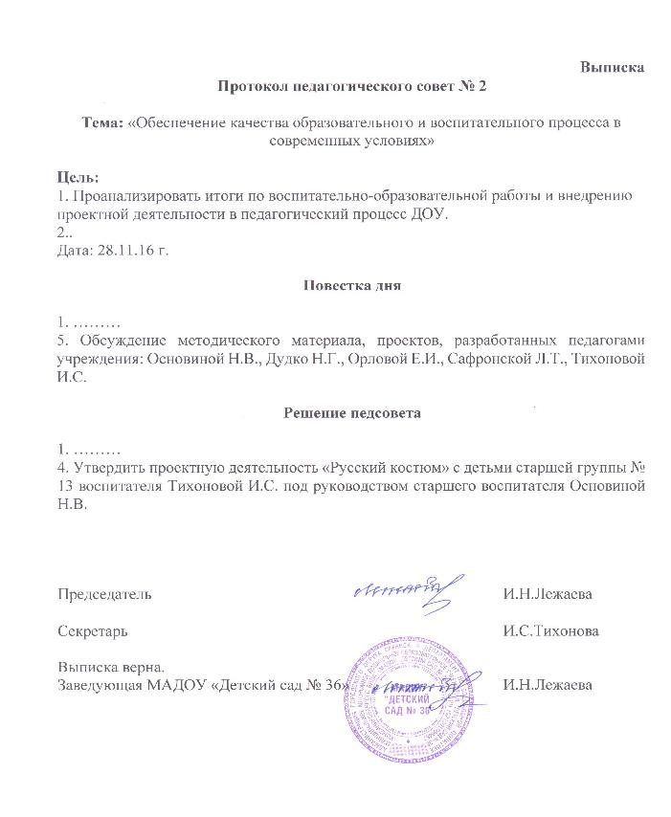
Участие в инновационной (экспериментальной) деятельности

Slide 5
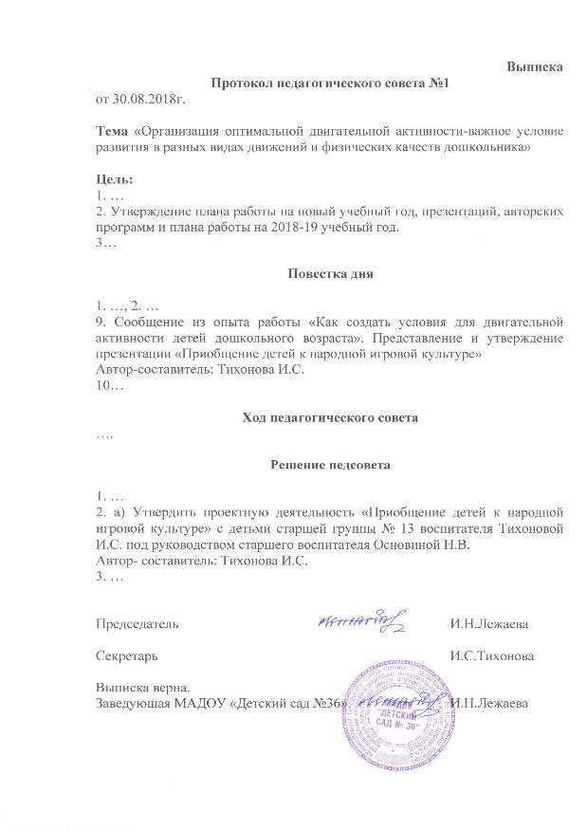
Участие в инновационной (экспериментальной) деятельности

Slide 6
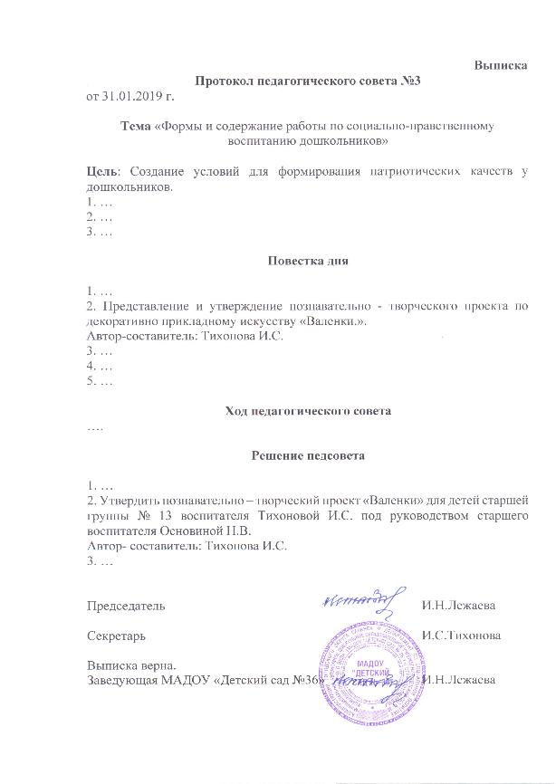
Участие в инновационной (экспериментальной) деятельности

Slide 7
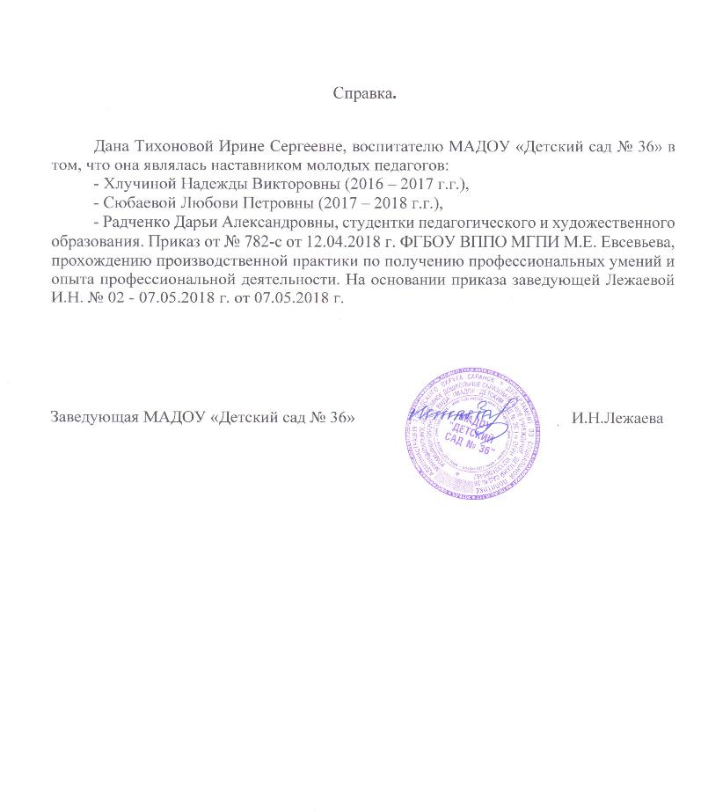
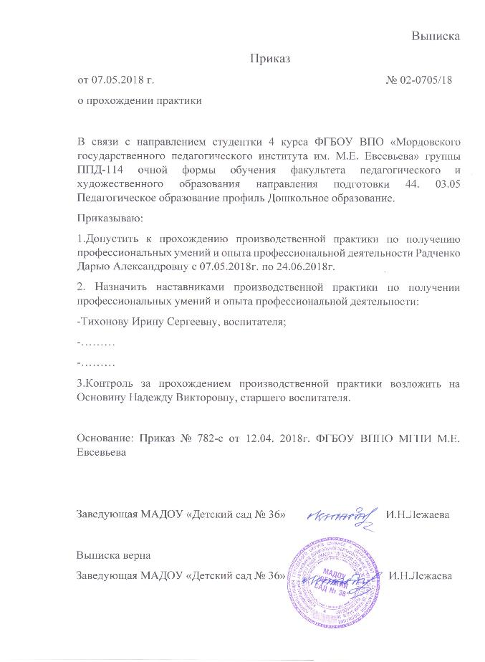
Наставничество

Slide 8
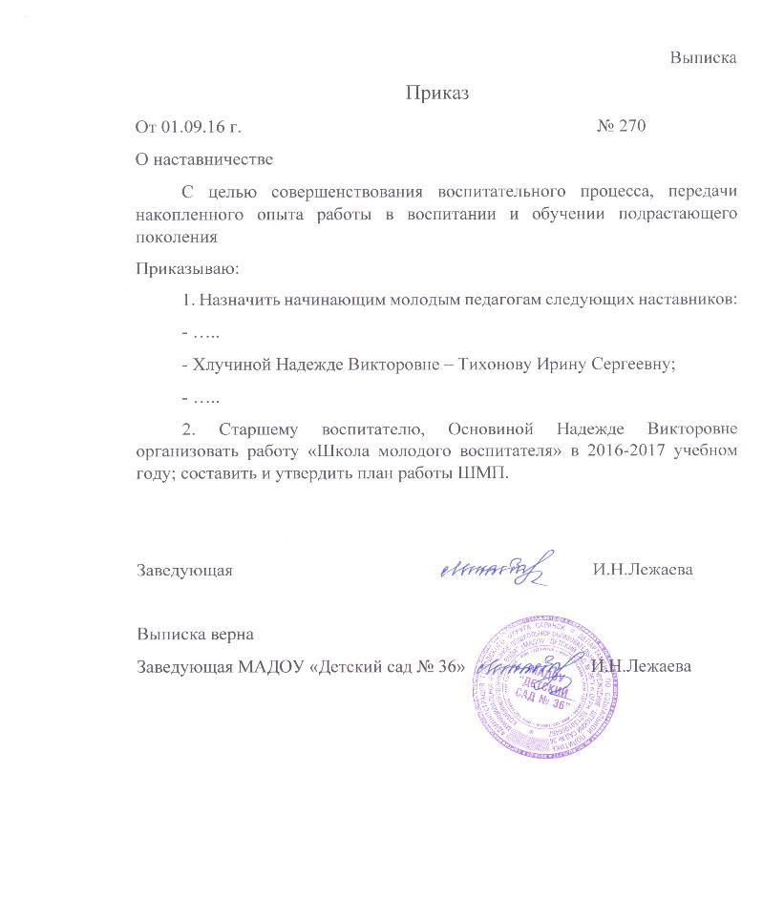
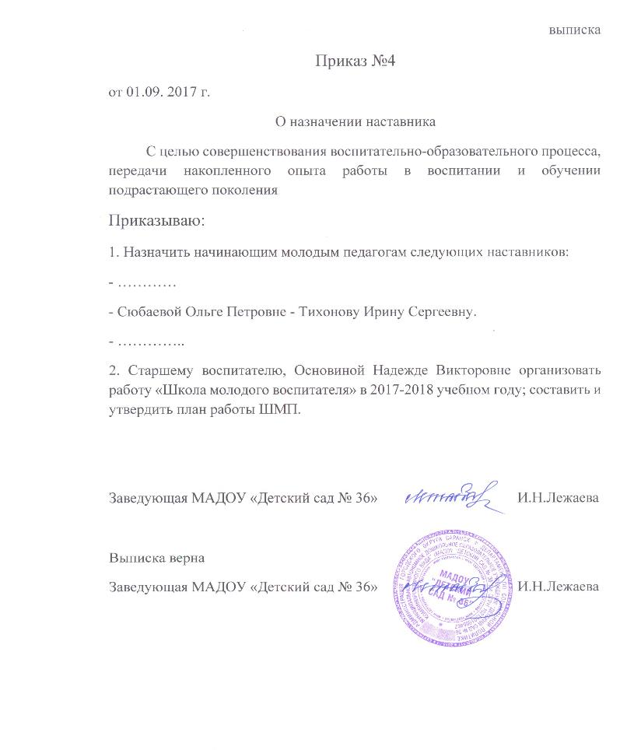
Наставничество

Slide 9
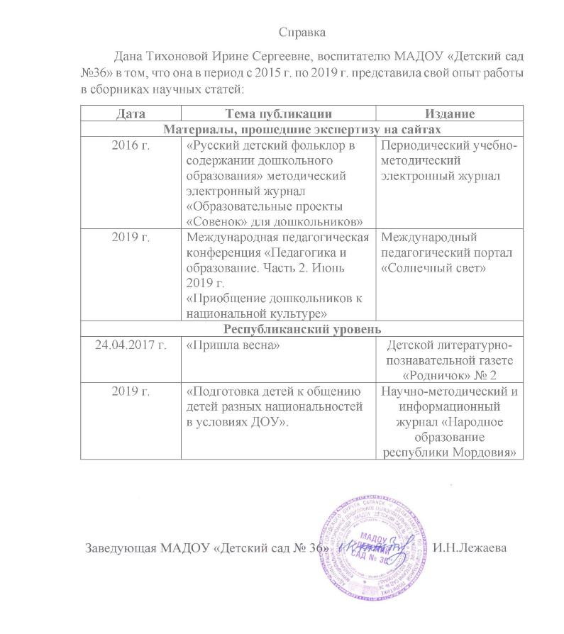
Наличие публикаций

Slide 10
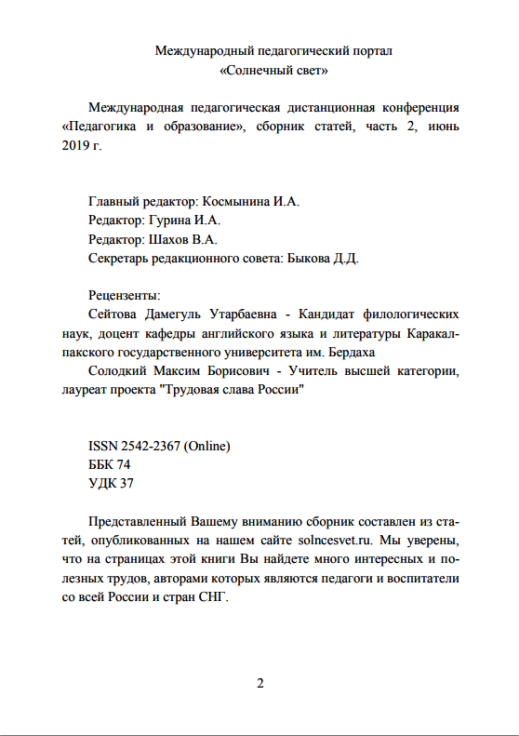
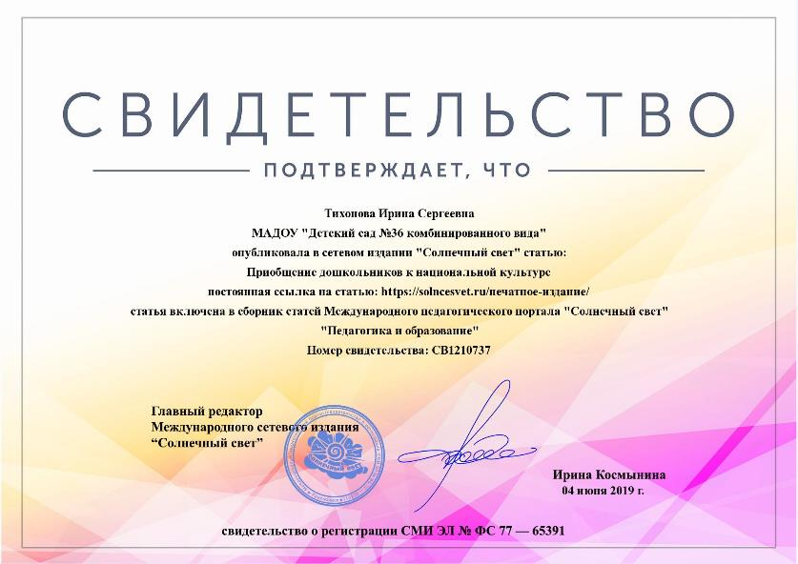
Наличие публикаций
Международная педагогическая дистанционная конференция «Педагогика и образование»

Slide 11
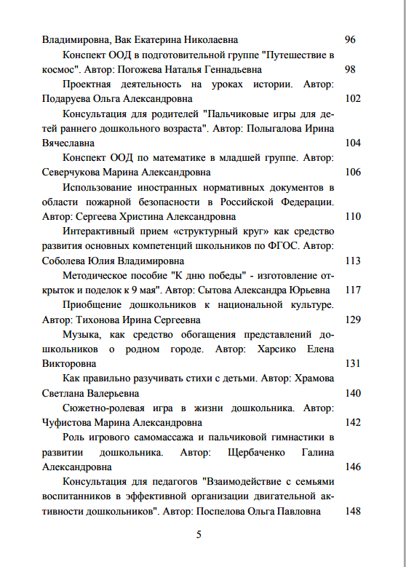
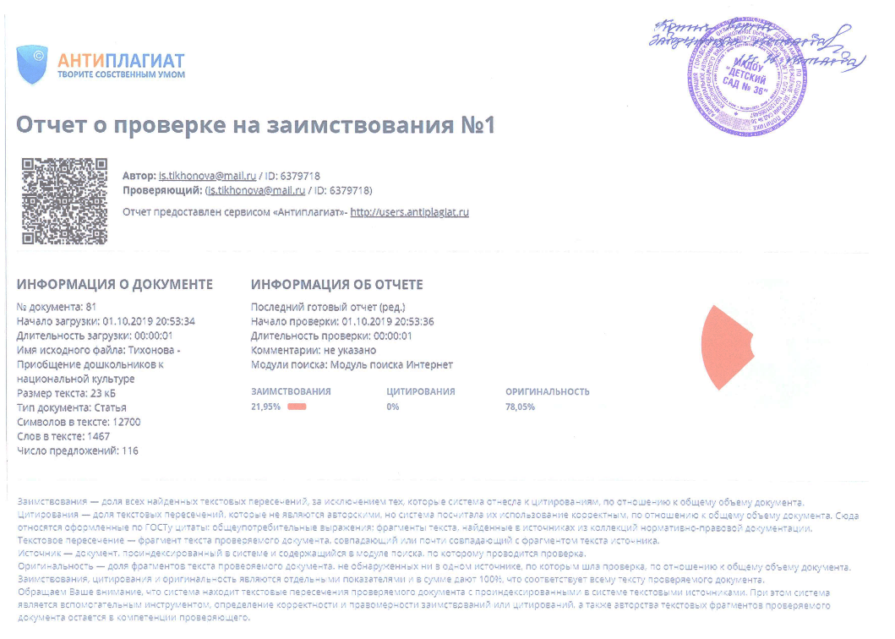
Наличие публикаций
Международная педагогическая дистанционная конференция «Педагогика и образование»

Slide 12
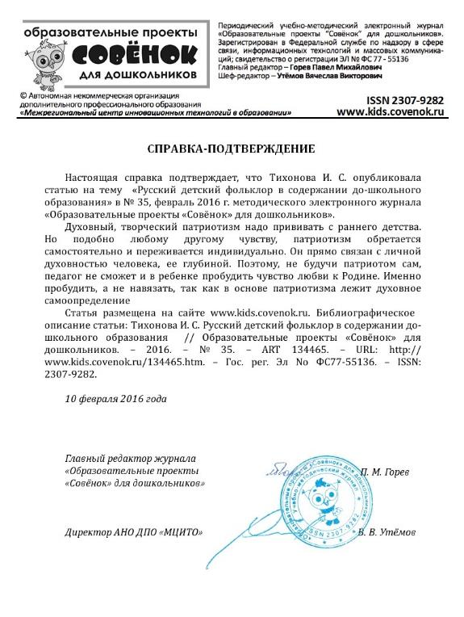
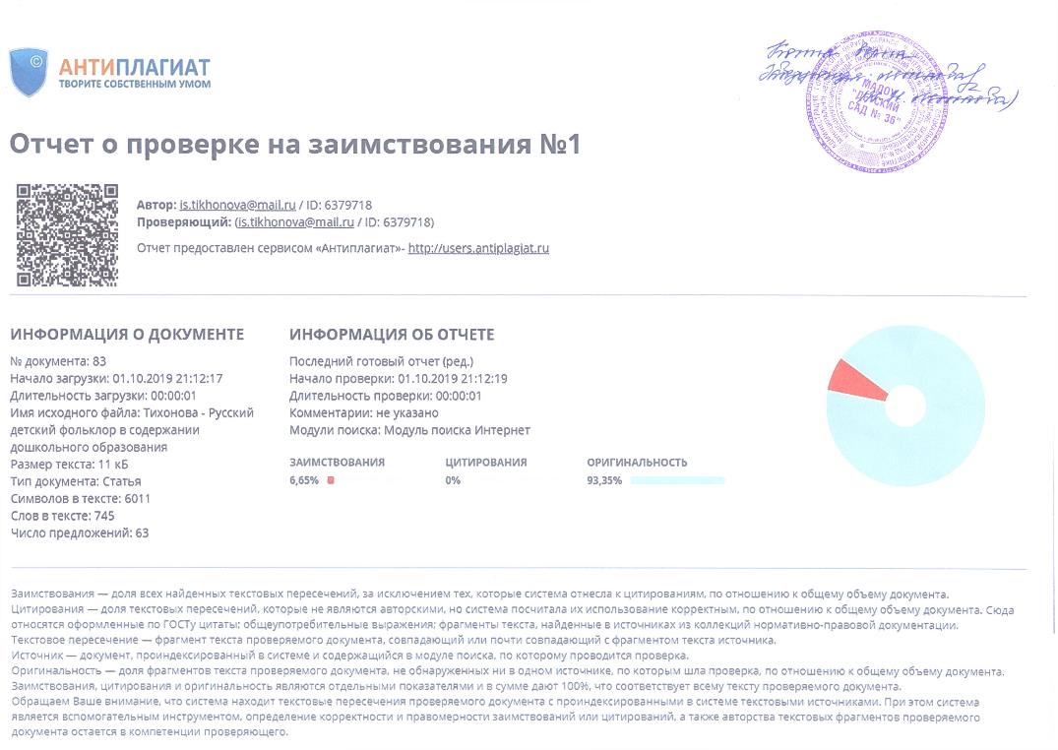
Наличие публикаций
Методический электронный журнал «Образовательные проекты «Совёнок» для дошкольников»

Slide 13
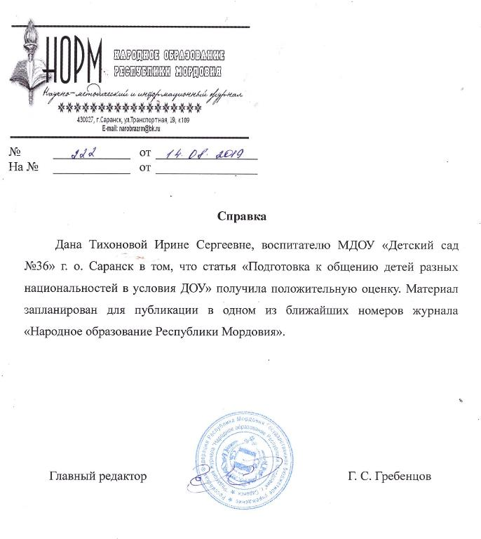
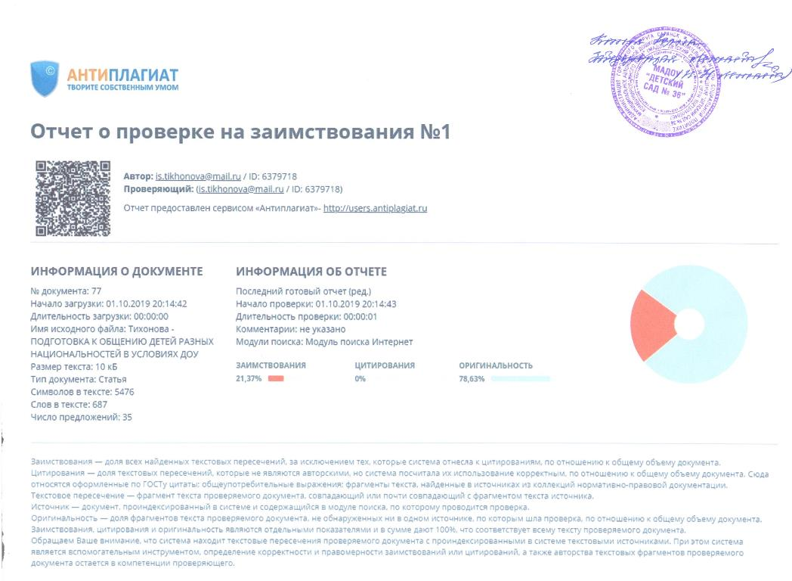
Наличие публикаций
Журнал «Народное образование Республики Мордовия»

Slide 14
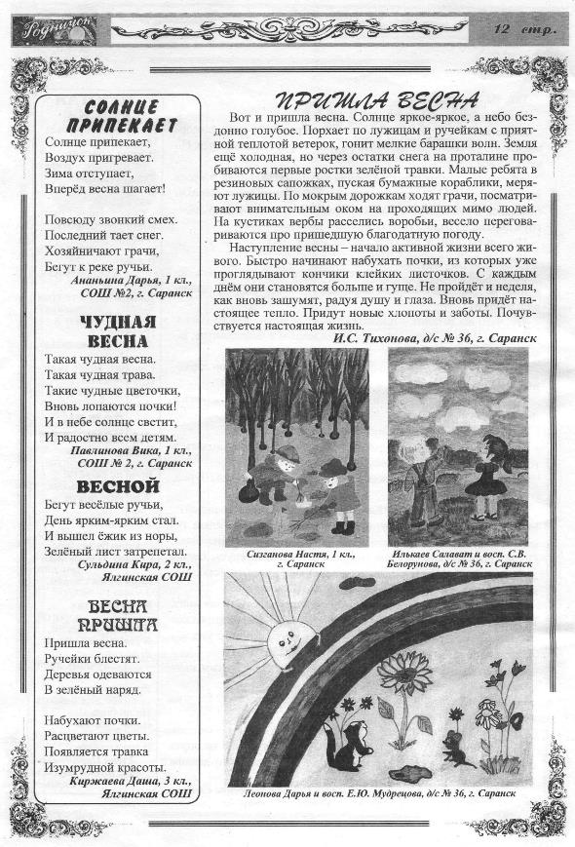
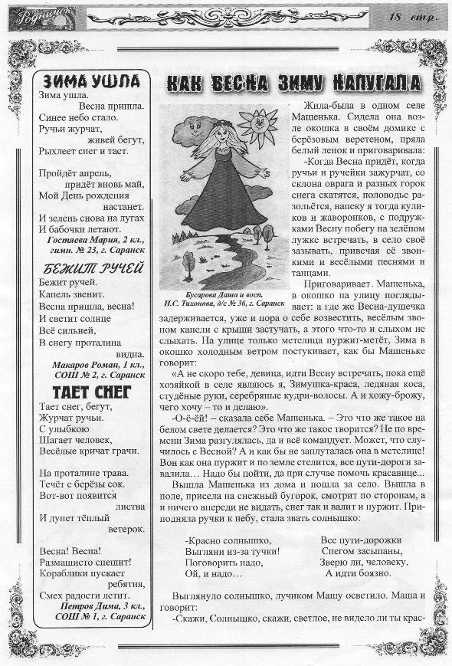
Наличие публикаций
Детский литературно-познавательный журнал «Родничок»

Slide 15
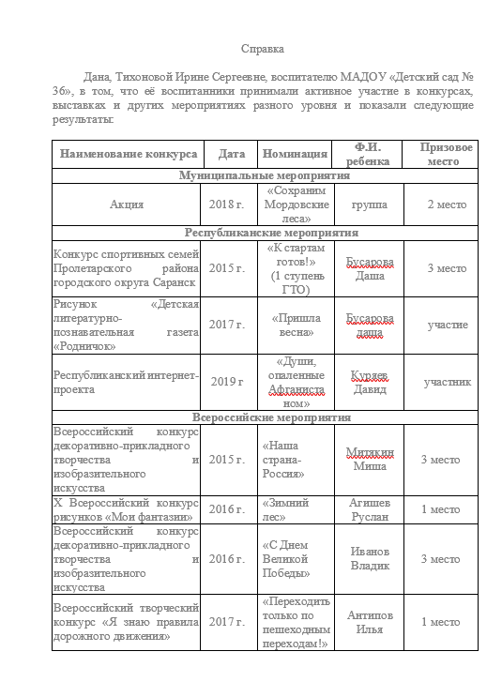
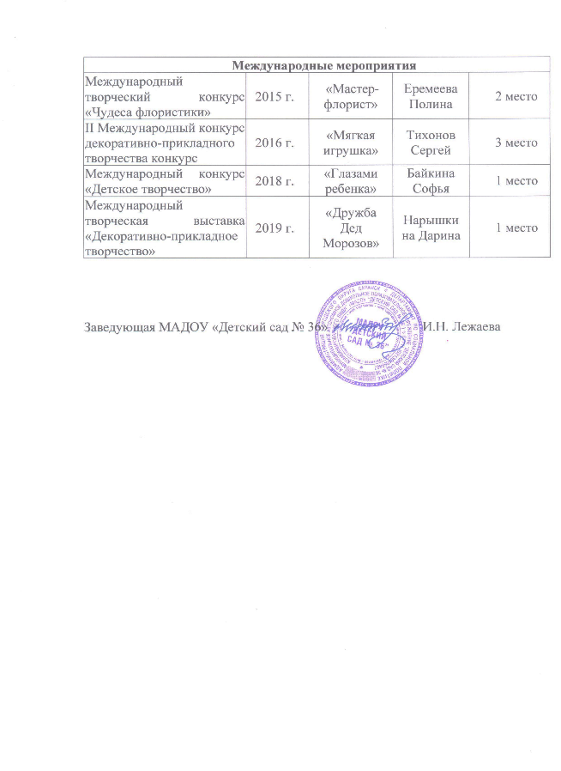
Результаты участия воспитанников

Slide 16
Результаты участия воспитанников

Slide 17
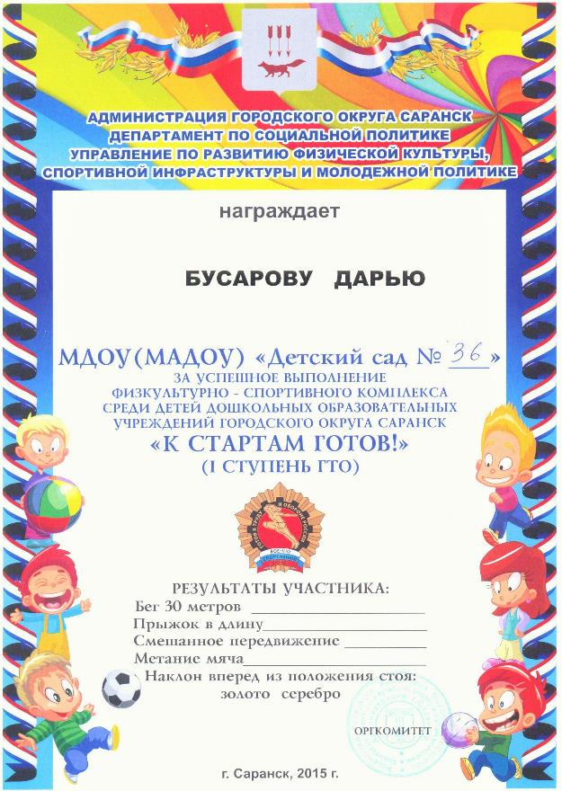
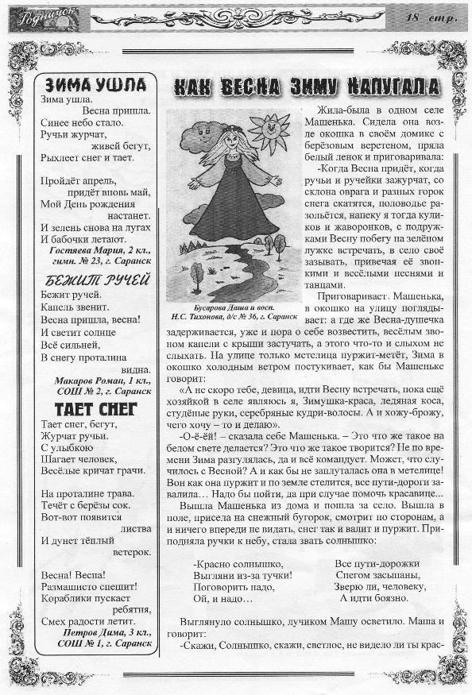
Результаты участия воспитанников

Slide 18
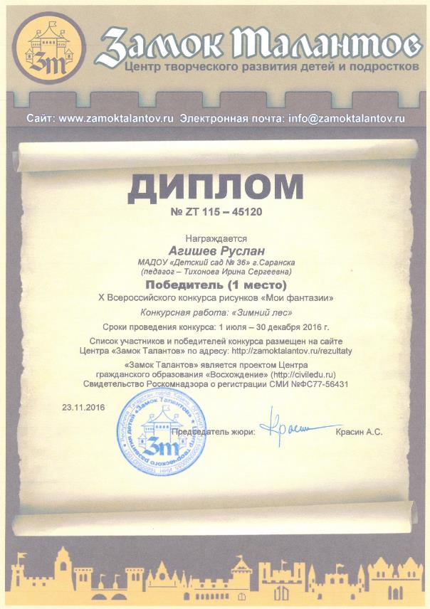
Результаты участия воспитанников

Slide 19
Результаты участия воспитанников

Slide 20
Результаты участия воспитанников

Slide 21
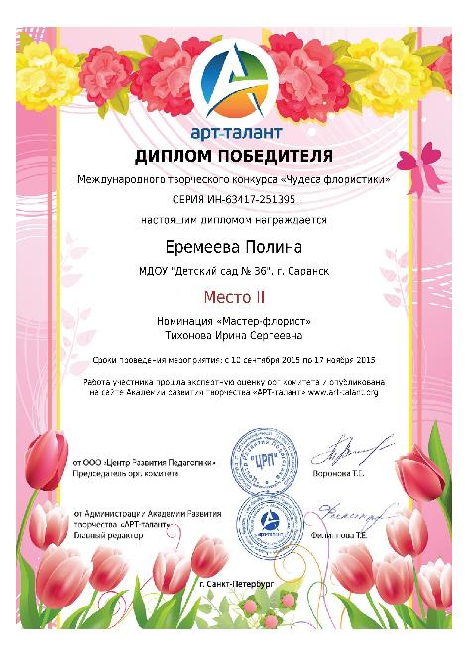
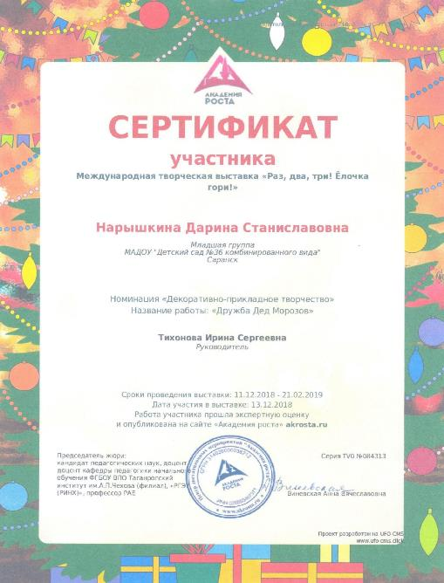
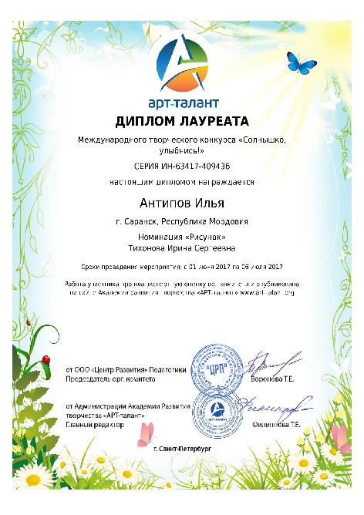
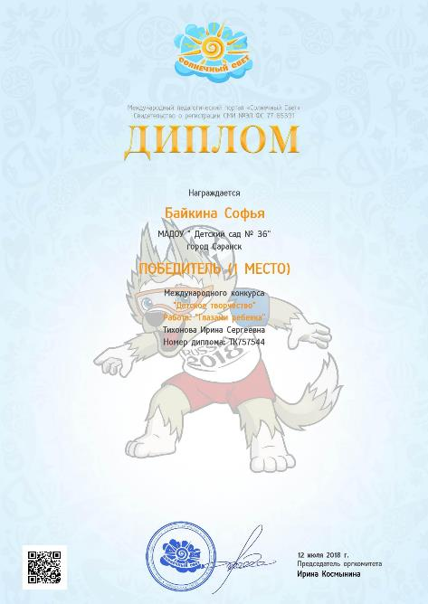
Результаты участия воспитанников

Slide 22
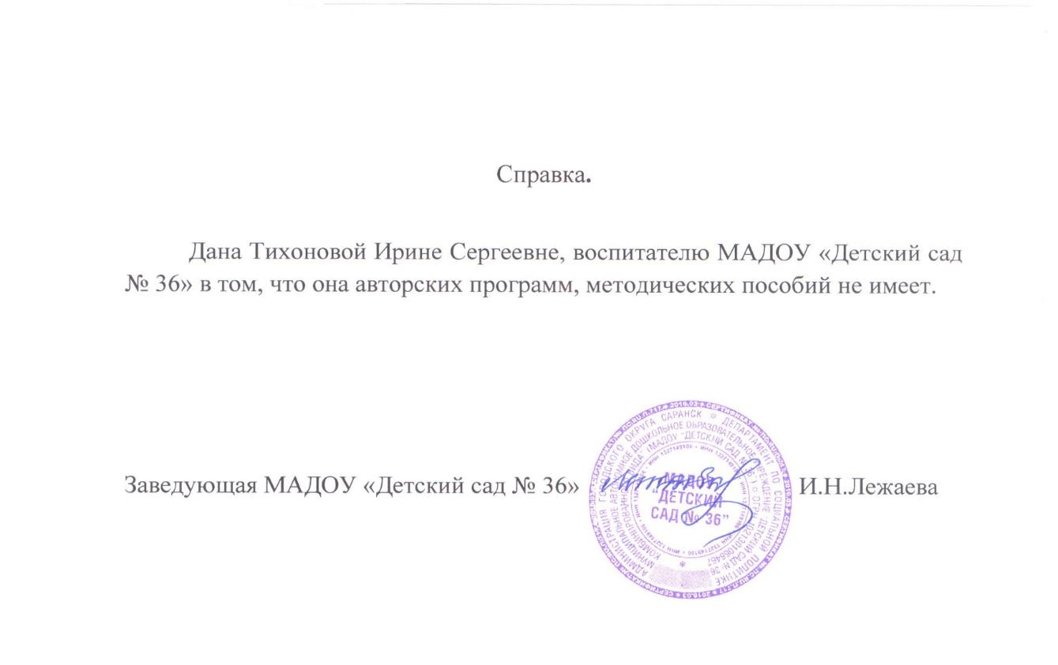
Наличие авторских программ, методических пособий

Slide 23
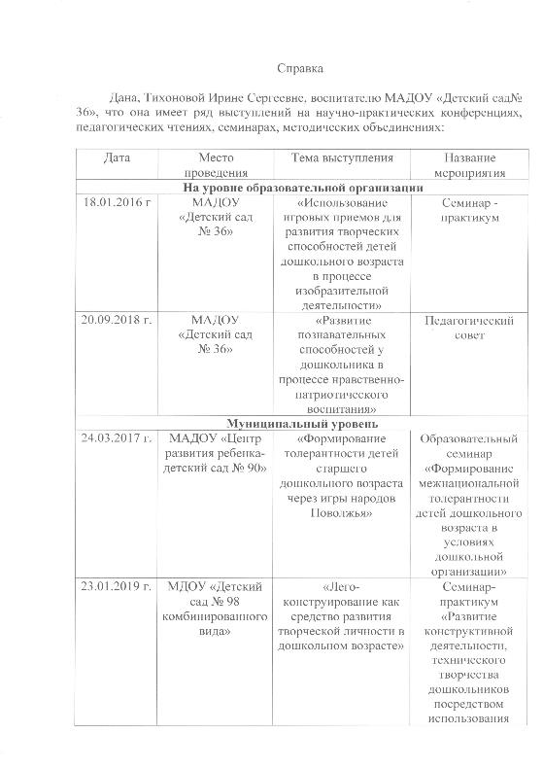
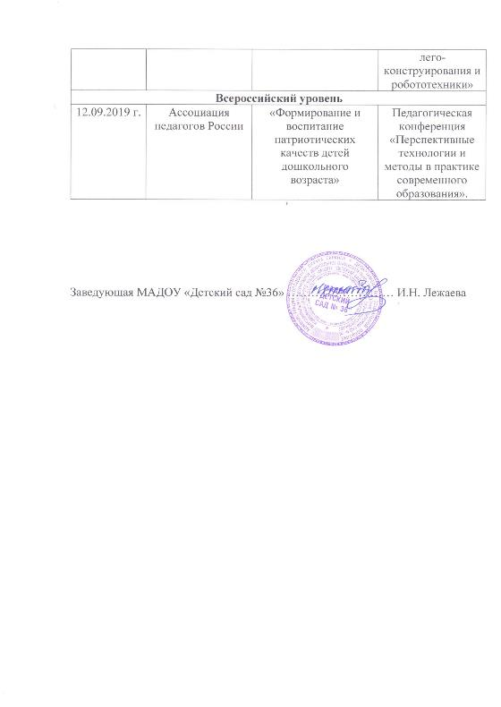
Выступления на заседаниях методических советов, научно-практических конференциях, педагогических чтениях, семинарах, форумах, радиопередачах (очно)

Slide 24
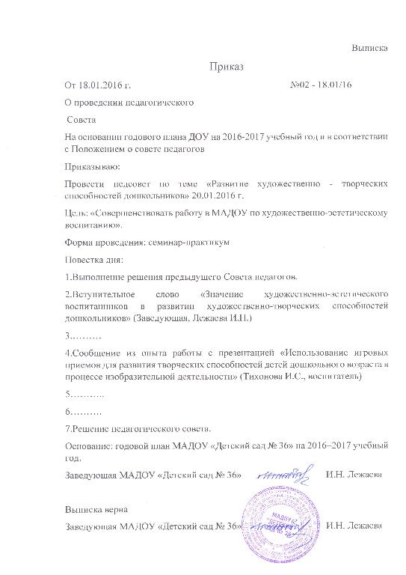
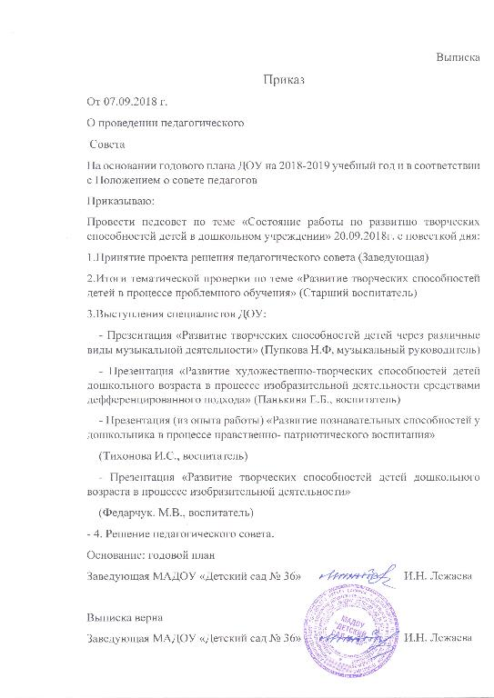
Выступления на заседаниях методических советов, научно-практических конференциях, педагогических чтениях, семинарах, форумах, радиопередачах (очно)

Slide 25
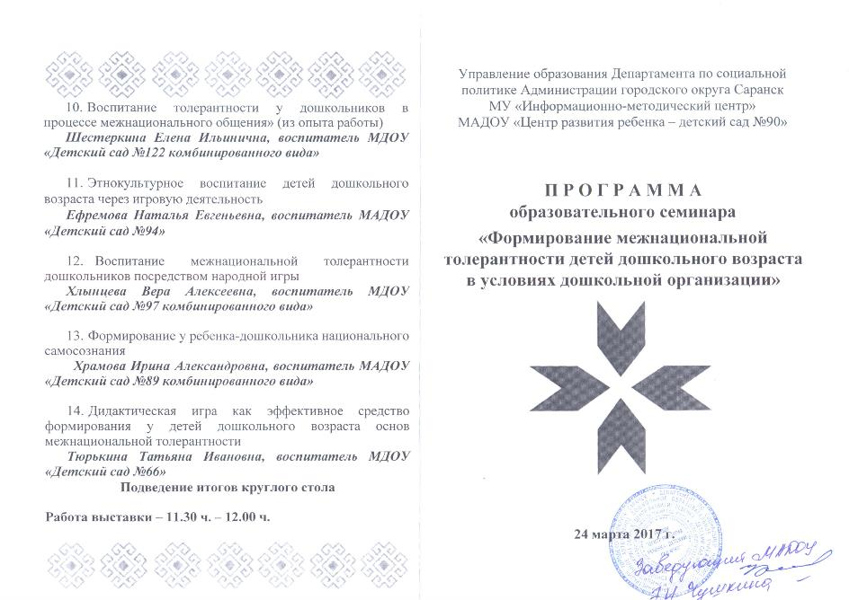
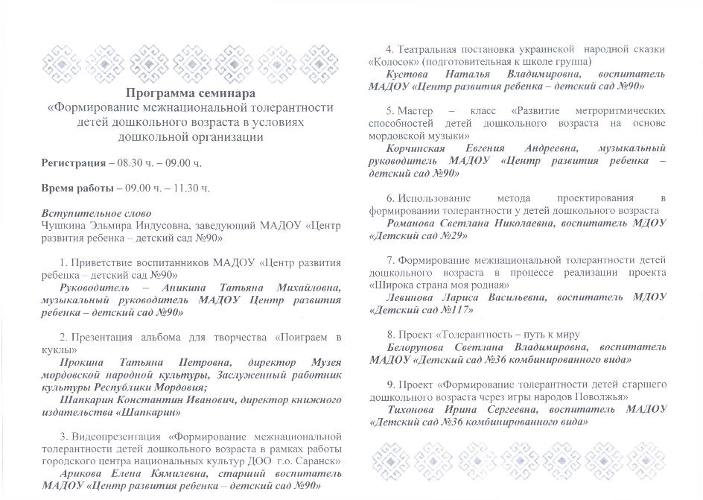
Выступления на заседаниях методических советов, научно-практических конференциях, педагогических чтениях, семинарах, форумах, радиопередачах (очно)

Slide 26
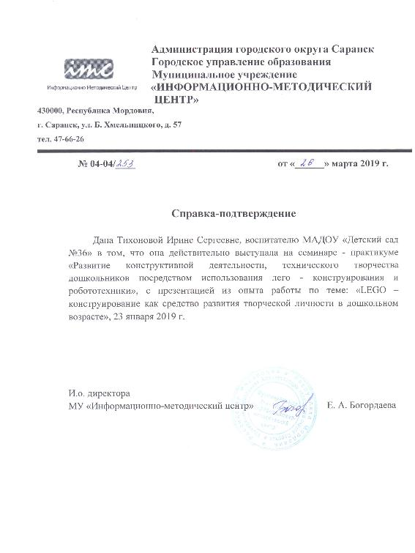
Выступления на заседаниях методических советов, научно-практических конференциях, педагогических чтениях, семинарах, форумах, радиопередачах (очно)

Slide 27
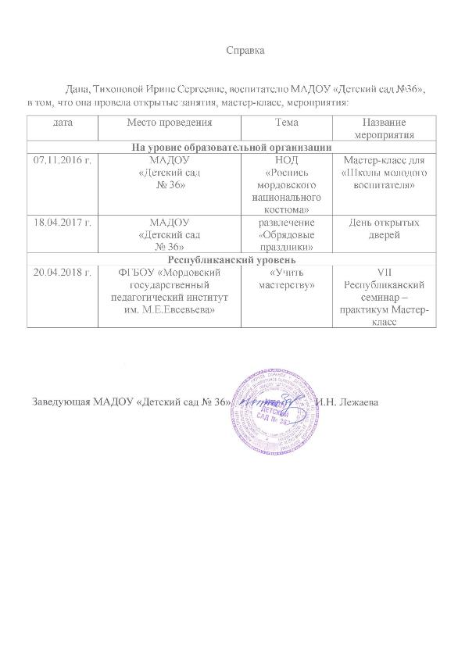
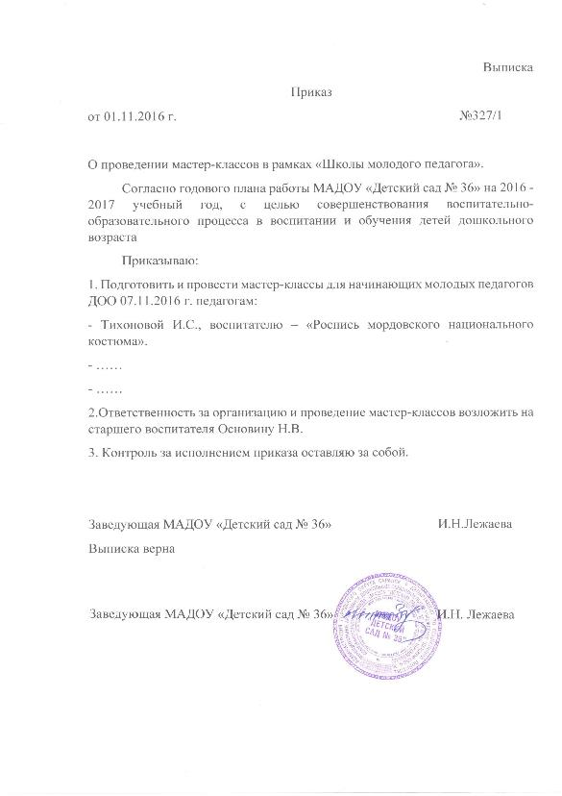
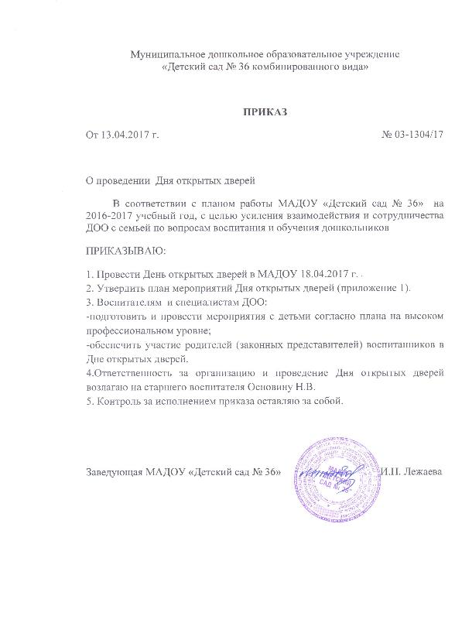
Проведение открытых занятий, мастер-классов, мероприятий

Slide 28
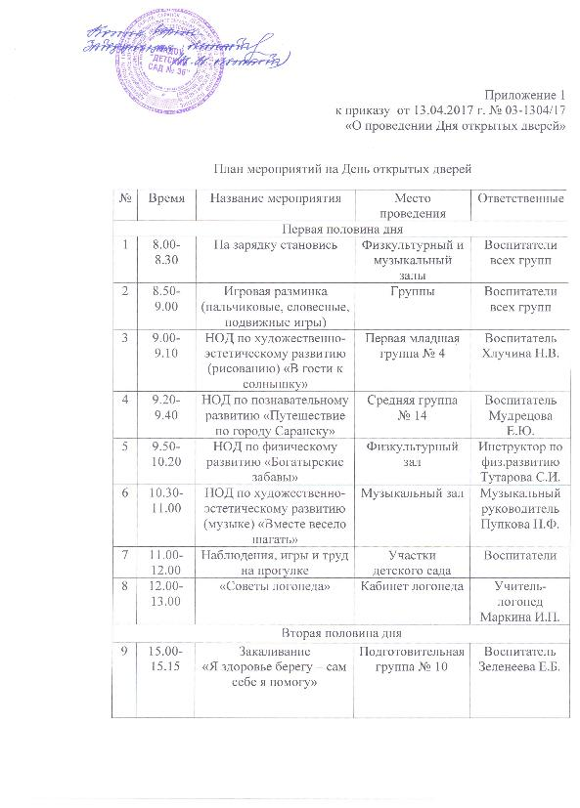
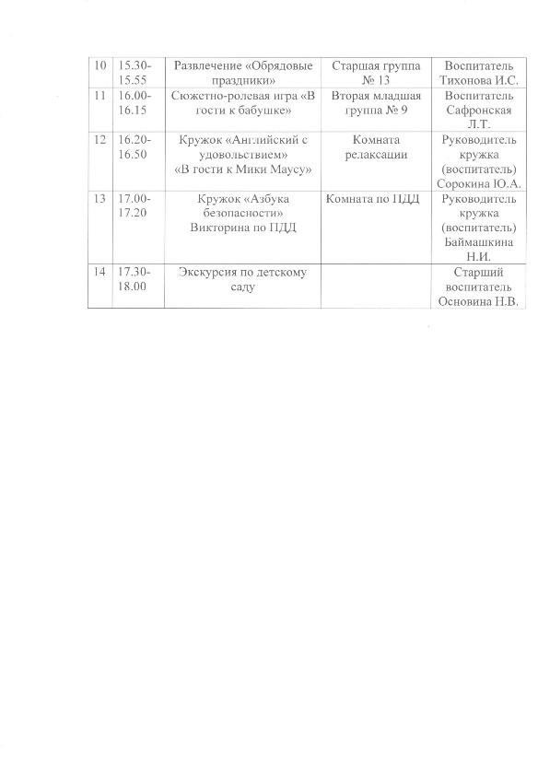
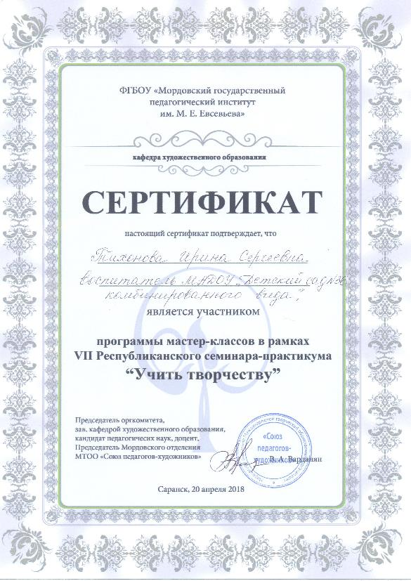
Проведение открытых занятий, мастер-классов, мероприятий

Slide 29
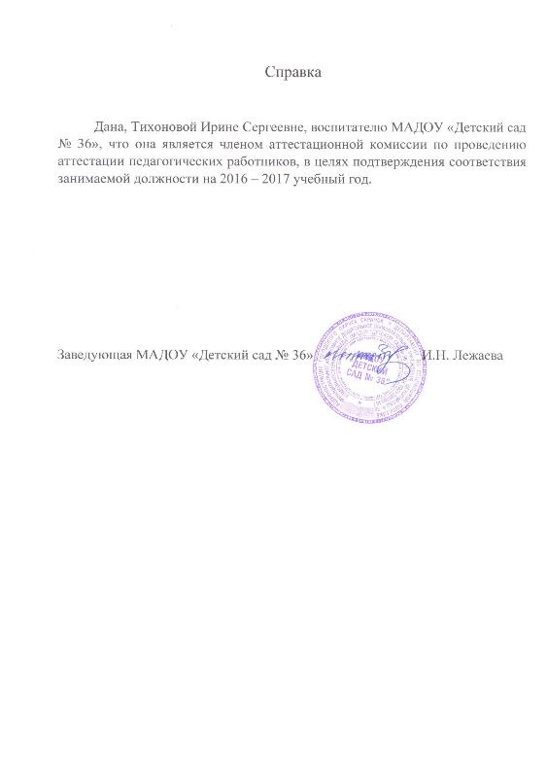
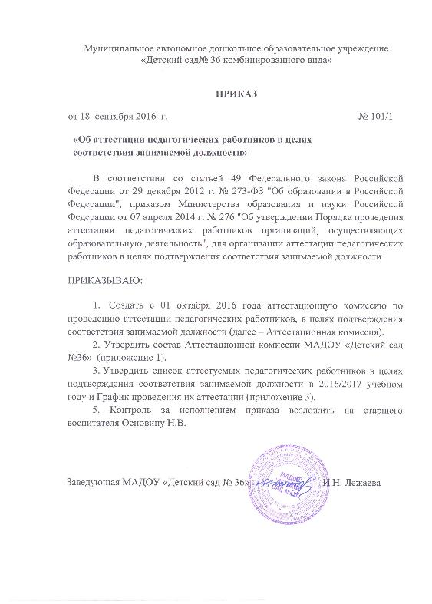
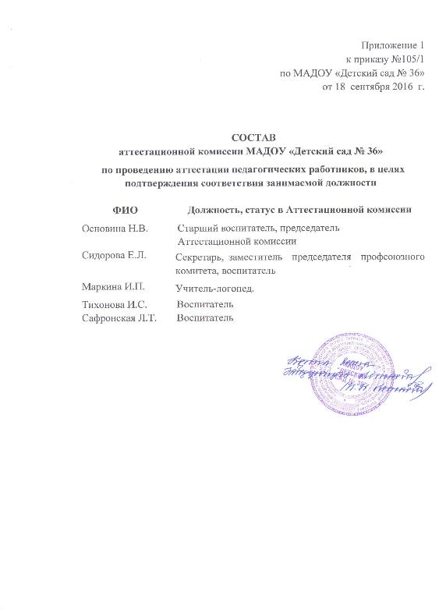
Экспертная деятельность

Slide 30
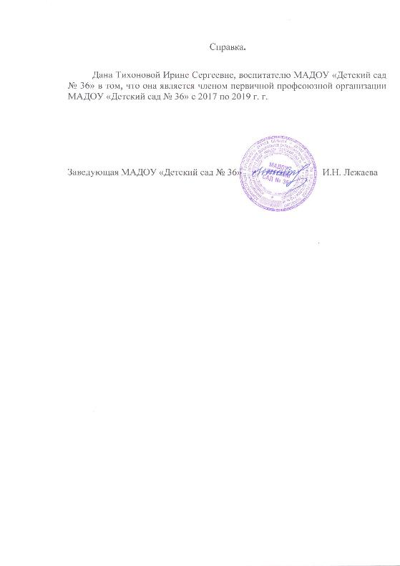
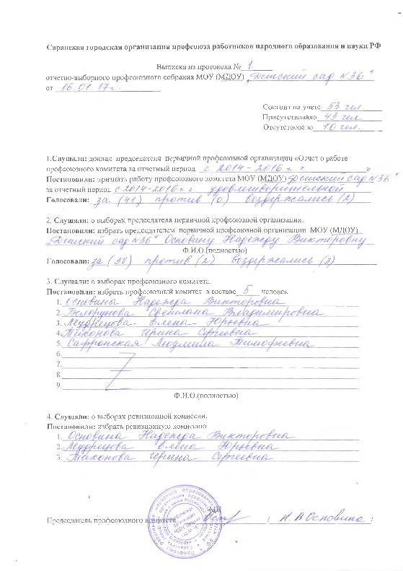
Общественно-педагогическая активность педагога: участие в комиссиях, педагогических сообществах, в жюри конкурсов

Slide 31
Позитивные результаты работы с воспитанниками

Slide 32
Позитивные результаты работы с воспитанниками

Slide 33
Качество взаимодействия с родителями

Slide 34
Работа с детьми из социально неблагополучных семей

Slide 35
Участие педагога в профессиональных конкурсах

Slide 36
Участие педагога в профессиональных конкурсах

Slide 37
Участие педагога в профессиональных конкурсах

Slide 38
Участие педагога в профессиональных конкурсах

Slide 39
Награды и поощрения

Slide 40
Награды и поощрения

Slide 41
Награды и поощрения

